Slide 1
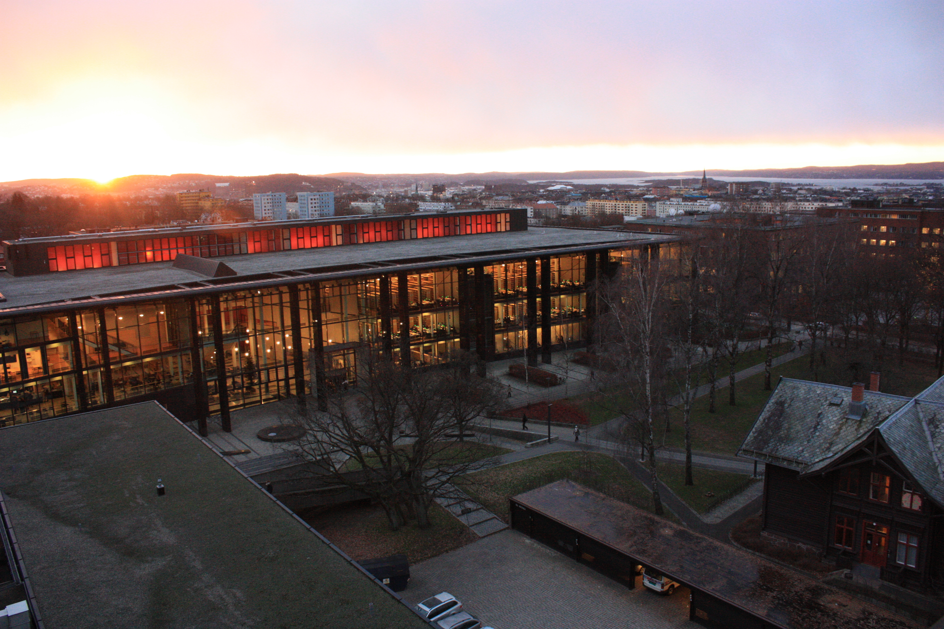
HMS og beredskap ved UiO 16. oktober 2015

Slide 2
HMS og beredskap - UiO
HMS og Beredskap (EHMSB) ble etablert 1.7. - med i alt syv medarbeidere (tre nye årsverk)
«Vekter-hendelsen» 5.8.
KD-tilsyn 1.9.
Ny sentral beredskapsplan er utarbeidet

Slide 3
HMS og beredskap -
Felles for fagområdene HMS - og sikkerhet og beredskap;
Bygger på risikovurderinger
Tar utgangspunkt i lov- og forskrifter, store krav til dokumentasjon, systematikk og kontinuerlig forbedring
Premissgiverrolle – på vegne av U-dir
Lederansvaret lokalt støttes av lokale koordinatorer
Krever spisskompetanse innen fag og metode
Vanskelig å måle effekten av forebygging og unngåelse av uønskede hendelser

Slide 4
Hva betyr sikkerhets og beredskaps-satsingen for fakultetene?
Tilgang på spisskompetanse innen sikkerhet og beredskap
Råd og veiledning innen ROS-analyser, beredskapsplaner og øvelser, til dels også gjennomføring.
Utarbeidelse av maler og kursopplegg
Kompetansebygging og læring av hverandre i nettverk for beredskaps-koordinatorer
Styringsdokumentasjon og oppfølging som er helhetlig – HMS OG Beredskap

Slide 5
Hvert fakultet/museum/bibliotek Forventninger:
ROS-analyser (oppdateres minst hvert annet år) – mange ble gjennomført i 2011
Beredskapsplan og lokal beredskapsledelse
Tiltakskort basert på lokale forhold
Øvelser – årlig (i tillegg til varslings- og brannøvelser)
Bruk av digitalt beredskaps-system CIM – der varsling og loggføring effektiviseres

Slide 6
Ny sentral beredskapsplan - De viktigste forskjellene
En organisering som gir en robust beredskapsledelse
Konkretisering av ansvar, oppgaver og roller i beredskapsarbeidet (mange tiltakskort)
Større vekt på ROS-analyser i beredskapsarbeidet (underlag for tiltakskort)
Klart grensesnitt mellom sentral og lokal beredskapsledelse
Varsling, varslingsrutiner og loggføring i CIM

Slide 7
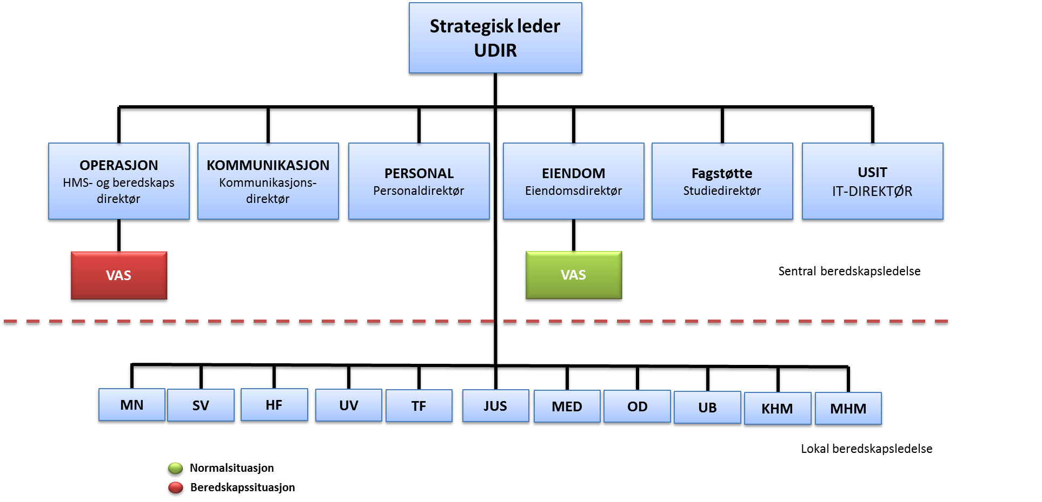
En organisering som gir en robust og utholdende beredskapsledelse

Slide 8
Klart grensesnitt mellom sentral og lokal beredskapsledelse
Lokale hendelser løses lokalt
Kan støttes av sentral beredskapsledelse – eks. kommunikasjon og CIM-loggføring
Sentral beredskapsledelse ved større hendelser
Lokale beredskapsledelse(r) som støtte til sentral beredskapsledelse

